Slide 1
AİLENİN EĞİTİMDEKİ ÖNEMİ

Slide 2
GERÇEK AİLE OLABİLMEK

Slide 3
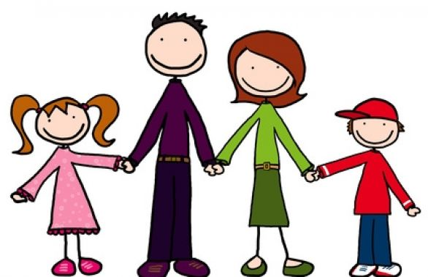
MUTLU AİLE MUTLU ÇOCUK

Slide 4
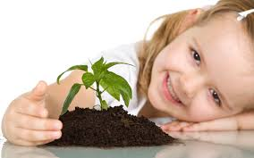
‘’İyi örnek, güzel nasihat, tesirli söz, yerinde verilen ceza ve mükafat…İşte çocuk terbiyesinin sırrı’’.
( Mehmet Tevfik Bey )

Slide 6
‘’ Çocuğa kötü söz söylemen onu kardeşine ve sana aynı şekilde konuşmaya cesaretlendirir. ‘’
( İmam Şafii )
Çocukların, nasihatten çok
iyi örneğe ihtiyaçları vardır.
(Joseph Joubert)

Slide 8
“Çocuğun ana-babası üzerindeki hakkı, ona iyi bir eğitim ve iyi bir isim vermesidir
Hiç bir ana-baba evlâdına iyi bir eğitimden, iyi bir ahlâktan daha değerli miras bırakamaz’’
(Hadis-i şerif )

